Slide 1
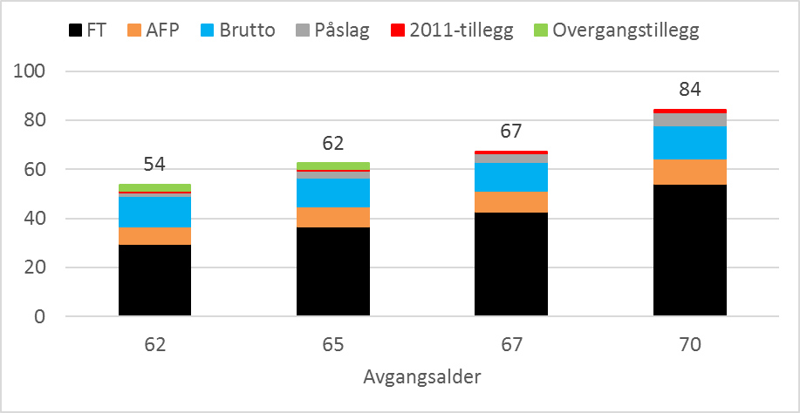
Adjunkt født i 1963
Pensjon i prosent av sluttlønn
Sluttlønn 571 167 kroner
Sluttlønnen er 5 prosent høyere enn gjennomsnittslønnen
Starter i offentlig sektor ved 27 år

Slide 2
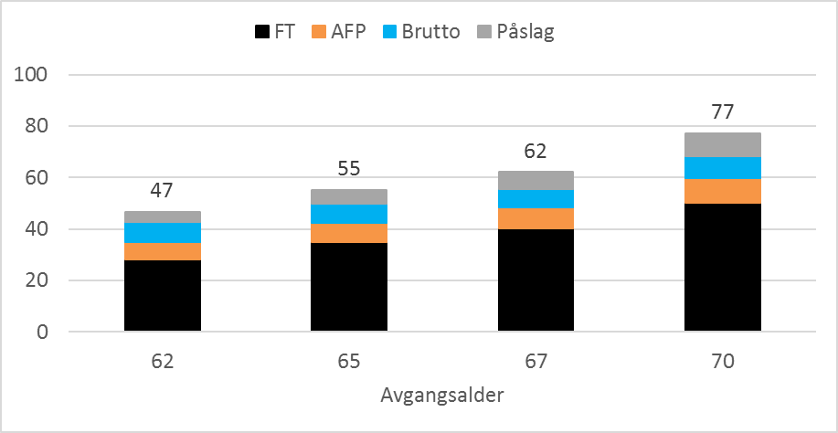
Adjunkt født i 1973
Pensjon i prosent av sluttlønn
Sluttlønn 571 167 kroner
Sluttlønnen er 5 prosent høyere enn gjennomsnittslønnen
Starter i offentlig sektor ved 27 år

Slide 3
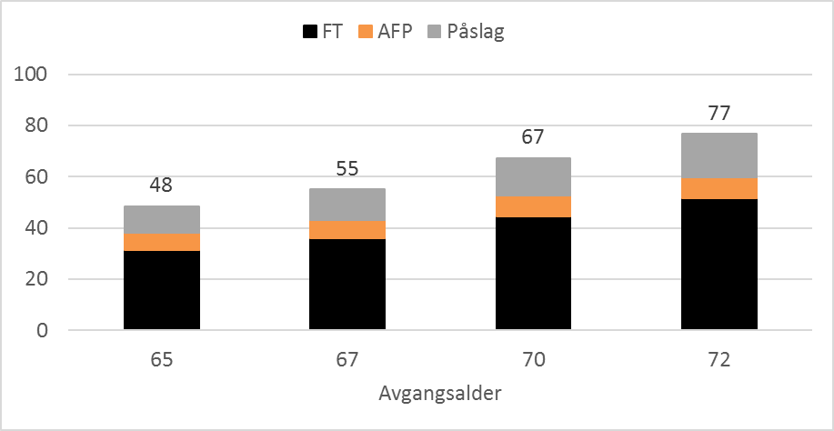
Adjunkt født i 1993
Pensjon i prosent av sluttlønn
Sluttlønn 571 167 kroner
Sluttlønnen er 5 prosent høyere enn gjennomsnitts-lønnen
Starter i offentlig sektor ved 27 år

Slide 4
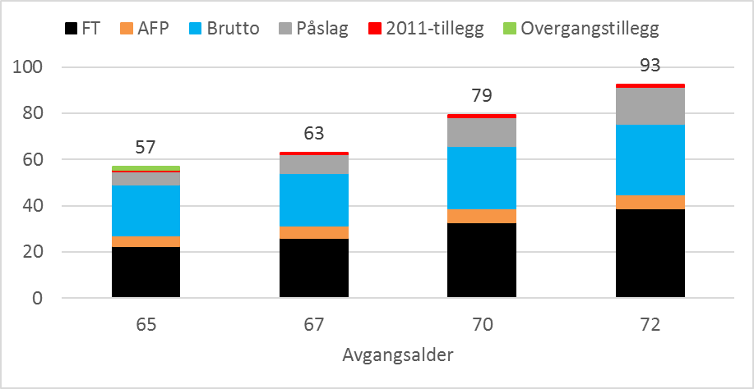
Toppleder født i 1963
Pensjon i prosent av sluttlønn
Startlønn 561 804 kroner
Sluttlønn 1 123 608 kroner
Starter i offentlig sektor ved 27 år

Slide 5
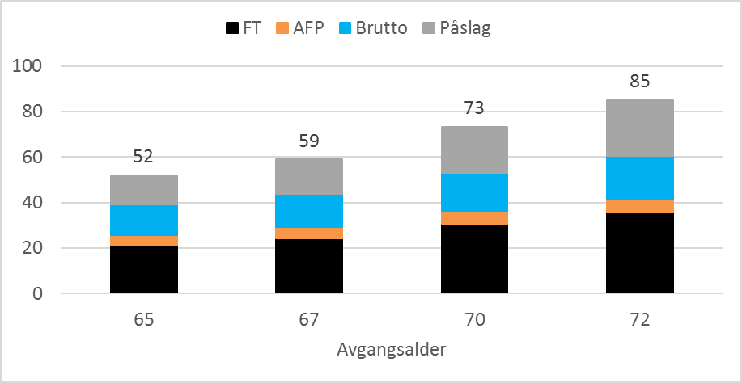
Toppleder født i 1973
Pensjon i prosent av sluttlønn
Startlønn 561 804 kroner
Sluttlønn 1 123 608 kroner
Starter i offentlig sektor ved 27 år

Slide 6
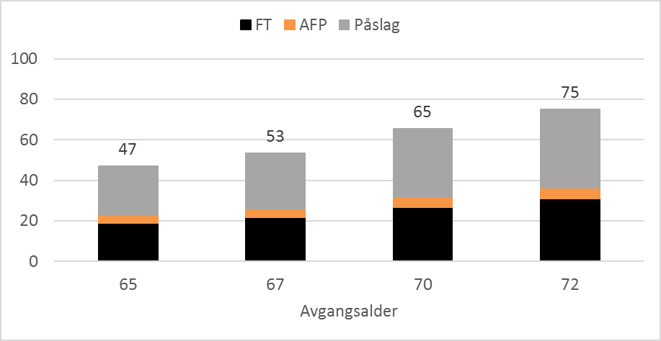
Toppleder født i 1993
Pensjon i prosent av sluttlønn
Startlønn 561 804 kroner
Sluttlønn 1 123 608 kroner
Starter i offentlig sektor ved 27 år

Slide 7
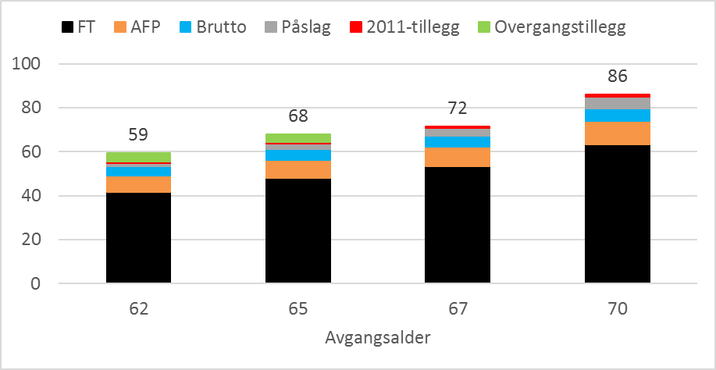
Barnehageassistent født i 1963
Pensjon i prosent av sluttlønn
Jevn inntekt på 374 536 kroner
Starter i offentlig sektor ved 27 år

Slide 8
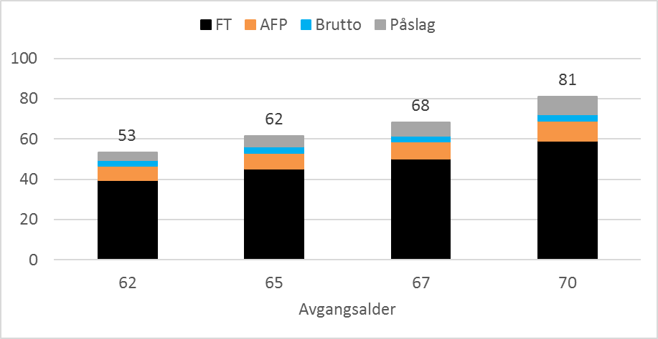
Barnehageassistent født i 1973
Pensjon i prosent av sluttlønn
Jevn inntekt på 374 536 kroner
Starter i offentlig sektor ved 27 år

Slide 9
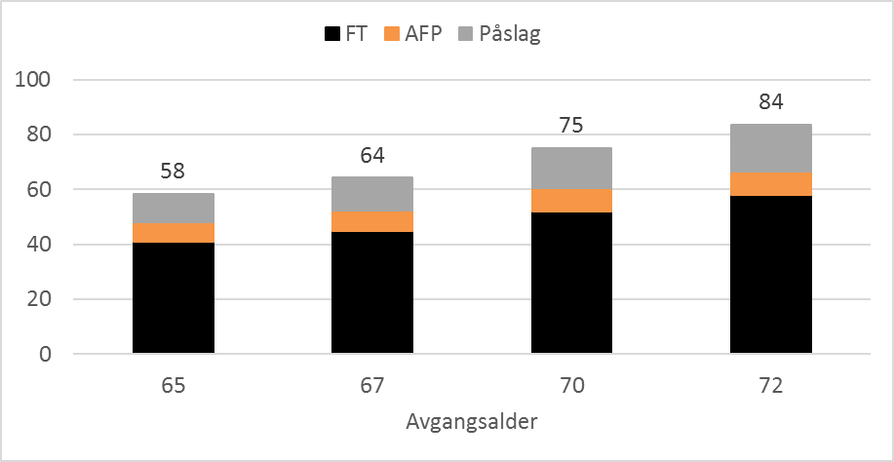
Barnehageassistent født i 1993
Pensjon i prosent av sluttlønn
Jevn inntekt på 374 536 kroner
Starter i offentlig sektor ved 27 år

